Slide 1
Заклад “Загальноосвітня школа І-ІІІ ступенів №12 ВМР”
Презентація
на тему:
“Михайло Терещенко”
Виконала учениця 9-А класу
Немировська Анастасія

Slide 2
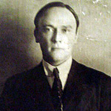
Біографія
Народився: 18 березня 1886 Київ
Помер: †1 квітня 1956 Монако
Титул: Міністр фінансів (березень-травень 1917)
Міністр закордонних справ(травень-жовтень 1917)
Родичі: Іван Миколайович
Єлизавета Михайлівна
Дружина: 1-ша Маргарет Терещенко (Ное)
2-га Хорст
Діти: від 1-го шлюбу: Петро Михайлович та 2 дочки

Slide 3
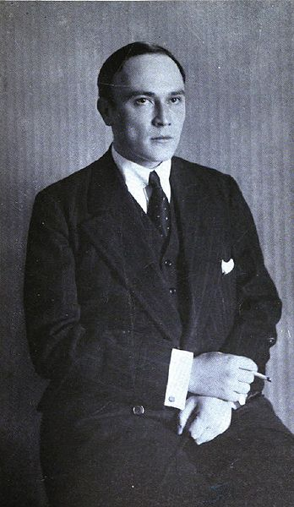
Сім'я та освіта
Народився в сім'ї багатого цукрозаводчика і землевласника,
нащадка козаків (особистий статок Михайла Терещенко оціню
вався приблизно в 70 млн крб.). Батько — Іван Миколайович,
мати — Єлизавета Михайлівна. Був одружений на француженці
Маргарет, вродженою Ное, в цьому шлюбі народилися дві дочки
і син Петро Михайлович, що жив у Франції, працював
інженером в США іБразилії. У 1923 дружини розійшлися, в
1926 Михайло Терещенко одружився з норвежкою Хорст.
Вже в ранньому дитинстві вільно володів французькою,
англійською, німецькою мовами, розумів старогрецьку і латину
(пізніше вільно володів в цілому 13 мовами).
Закінчив Київську гімназію, Вчився в Київському університеті, в
1905—1908 вивчав економіку в Лейпцігському університеті.
Закінчив юридичний факультет Московського університету
(1909, екстерном).

Slide 4
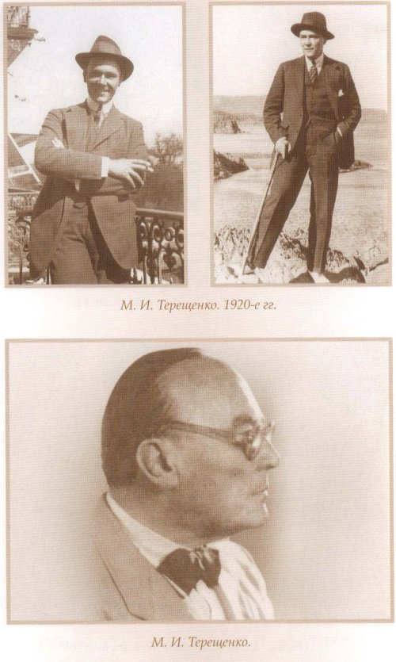
Юрист, видавець, промисловець
У 1909—1911 працював на кафедрі римського і цивільного права
Московського університету, покинув його разом з іншими лібераль-
ними викладачами н а знак протесту проти звільнення ректора,
помічника ректора і проректора університету по розпорядженню
міністра народної освіти Л. А. Кассо. У 1911—1912 був чиновником
особливих доручень (без зарплатиу) при Дирекції імператорських
Театрів. Став камер-юнкером. Володів разом з сестрами видавницт-
вом «Сірін», що випускало книги літераторів «срібного століття», у
тому числі роман Андрія Білого «Петербург». Підтримував дружні
взаємини з Олександром Блоком. Вів світський спосіб життя,
вважався балетоманом. Масон, член ложі Гальперна. При цьому
активно займався бізнесом, був членом правління Всеросийського
суспільства цукрозаводів, членом ради Волжсько-камського банку
і облікового комітету київського відділення Азовсько-донського
банку.

Slide 5
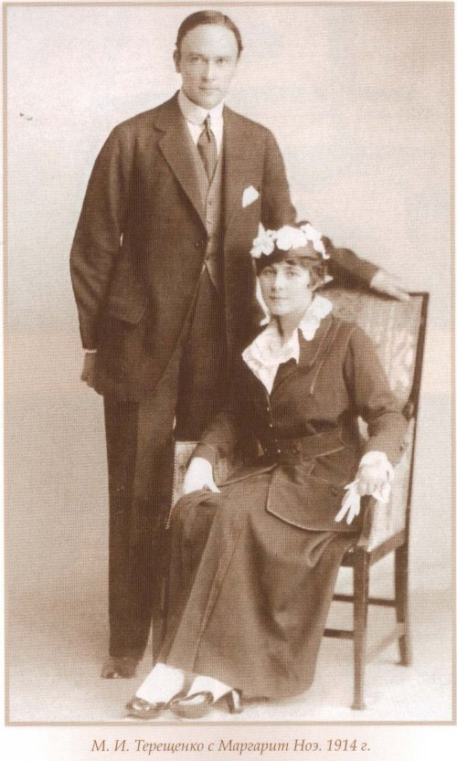
Діяльність під час Першої світової війни
Після початку Першої світової війни був уповноваженим передового
загону Червоного Хреста на Південно-західному фронті, потім поміч-
ником по завідуванню санітарними організаціями на цьому фронті.
Входив до складу Головного комітету Союзу міст, займав пост уповно-
важеного Головного комітету Земського союзу. З липня 1915 був
головою Київського військово-промислового комітету, в 1915—1917,
також був товаришем(заступником) голови Центрального військово-
промислового комітету О. І. Гучкова. Входив до складу Особливої
наради по обороні. Незадовго до Лютневої
революції брав участь в плануванні державного перевороту (разом з
О. І. Гучковим і Н. В. Некрасовим; у змову був залучений і знайомий
Терещенка генерал А. М. Кримов).

Slide 6
Міністр Тимчасового уряду
У першому складі Тимчасового уряду був міністром фінансів. Спільно з О. Ф. Керенським і Н. У Некрасовим наполягав на створені коаліційного уряду з представниками соціалістичних партій. У другому — четвертому складах уряду був міністром закордонних справ. Як міністр закордонних справ виступав на підтримку виконання Росією своїх союзницьких зобов'язань, що означало продовження її участі в Першій світовій війні, хоча формально і прийняв гасло «світу без анексії контрибуцій», відмовившись від непопулярної тези свого попередника П. Н. Мілюкова про «завоювання Константинополя і проток». У жовтні 1917 вступив в конфлікт з військовим міністром А. І. Верховським, що вважав, що армія більш воювати не може.
У липні 1917 брав участь у переговорах з Центральною Радою. Виступав за те щоб питання України було вирішене після скликання Всеросійських Установчих Зборів. Разом з Олександром Керенським підтримував Центральну Раду, виступав проти дострокового вирішення "Українського питання"
Управляючий справами Тимчасового уряду В. Д. Набоков виділяв такі якості Терещенко, як «його souplesse (гнучкість), сама його світськість, відсутність у нього твердих переконань, продуманого плану, повний дилетантизм в питаннях зовнішньої політики» (втім, ці якості дозволяли йому налагоджувати стосунки з різними політичними силами). За словами дипломата Р. Н. Михайлівського, Терещенко «прагнув, не виходячи, правда, із загальних рамок дореволюційної політики, поставити себе по-новому як представник революційного і демократичного уряду, який не може говорити тією ж мовою, що і царськеРазом з іншими міністрами Тимчасового уряду Терещенко був арештований більшовиками в Зимовому палаці, знаходився в ув'язненні у Петропавлфвській фортеці.

Slide 7
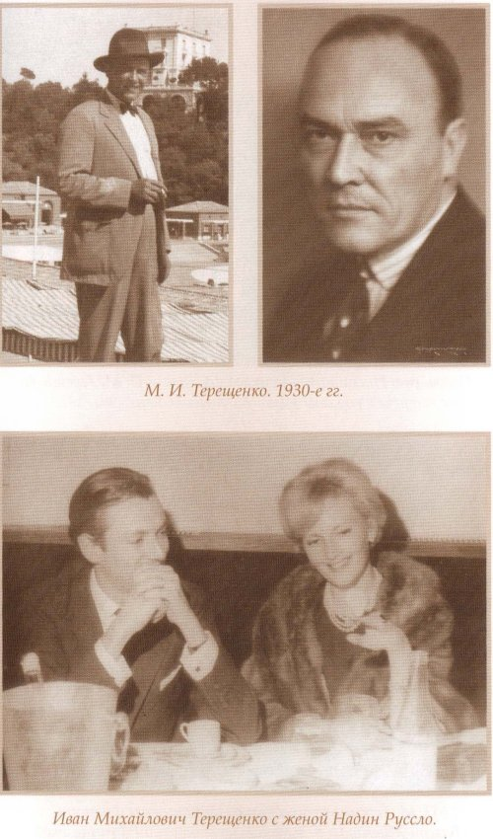
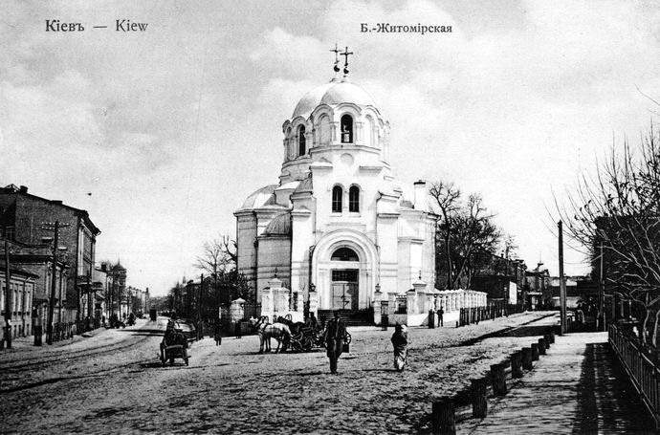
Емігрант
Весною 1918 за викуп у 100 000 рублів був звільнений, емігрував
до Фінляндії, звідти до Норвегії, потім жив у Франції і Англії. Підтримував
«білий рух». З 1921 був членом Торговельно-промислового і фінансового
комітету. Втративши весь статок в Росії, він успішно займався бізнесом
за кордоном, був співвласником декількох фінансових компаній і банків
у Франції і на Мадагаскарі. Працював у компанії "Мадал" у Мозамбіку
у 1950-хх рр. Був благодійником, створював притулки для українських
емігрантів і допомагав в їх облаштуванні, але не афішував цю сторону
своєї діяльності.

Slide 8
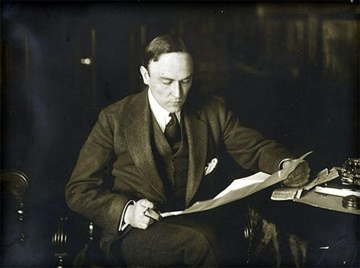
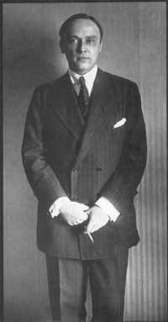
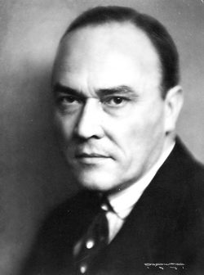

Slide 9
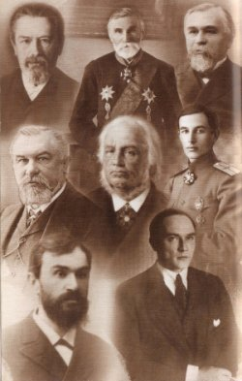
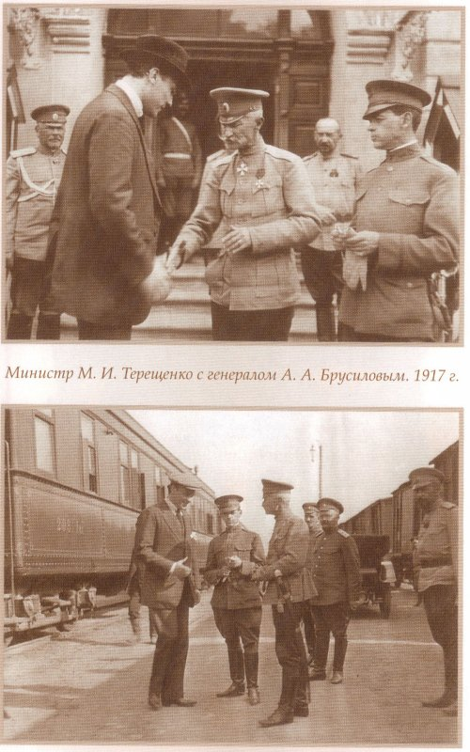

Slide 10
